Slide 1
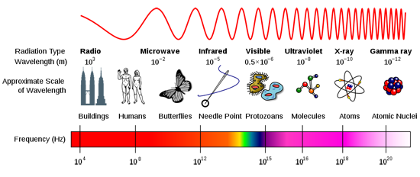

Slide 2
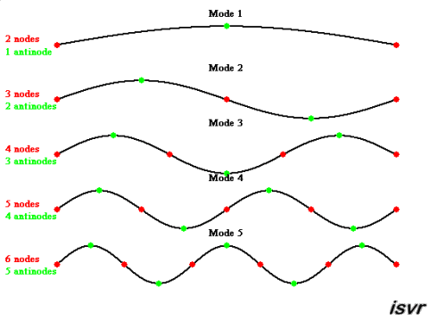

Slide 3
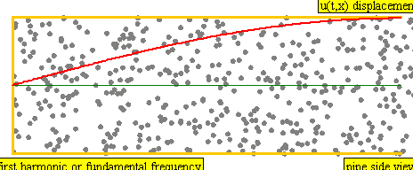
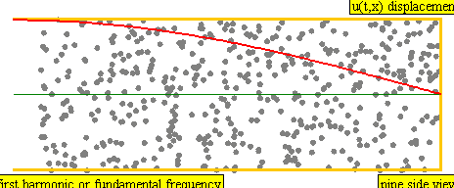

Slide 4
http://scienceprimer.com/embed/waveType.min.html

Slide 5
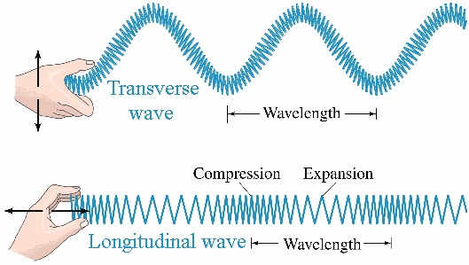

Slide 6
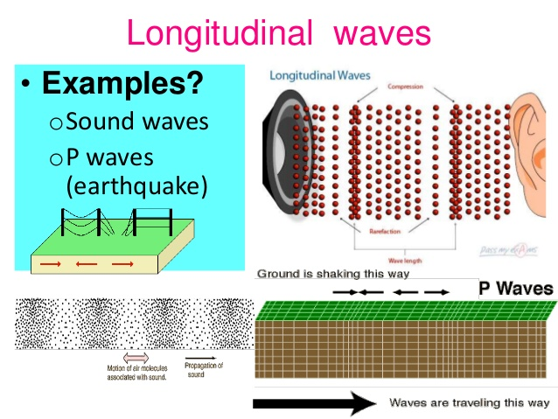

Slide 7
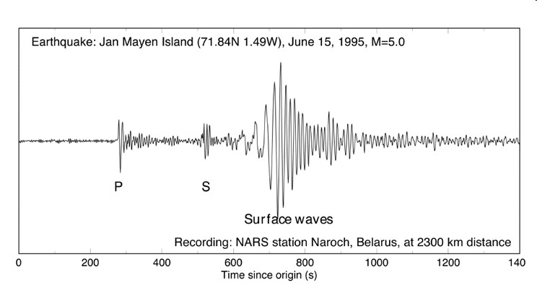
Seismograms

Slide 8
An example of a wave is a water wave, but so also are waves produced by shaking a rope attached at its further end, or pushing in and out a long spring. If the end is moved rhythmically, a series of disturbances travels along the rope or spring: figure shows them before the disturbances have reached the further end.
Consider the spring. When it is held stretched but stationary, the turns will be equally spaced because the tension of the spring upon each turn is the same from either side.
A rhythmic pushing in and pulling out of the end of the spring produces a regular series of compressions and dilatations that move along, forming waves. Though the waves travel along, the spring does not, each turn only oscillating about its stationary position. Similarly, water is not moved along by water waves, which is why you cannot propel a ball across a pond by generating waves behind it by throwing in stones
8
Notes:
8

Slide 9
Wavelength, λ, is the repeat length, conveniently measured between successive crests or compressions.
The amplitude, a, is the maximum displacement from the stationary position.
The waves travel along at some speed called, in seismology, the seismic velocity, v (a velocity should specify the direction of propagation as well as its speed, but this is often neglected in seismology).
The number of crests or compressions that pass any fixed point on the rope, spring, and so on, in one second is the frequency, f, measured in Hz (Hertz oscillations, or cycles, per second).
In one second, f wave crests, each λ metres apart, will pass a point; and by the time the last one has passed, the first one will have travelled a distance of f times λ metres. As velocity is the distance travelled in one second:
9
Notes:
9

Slide 10
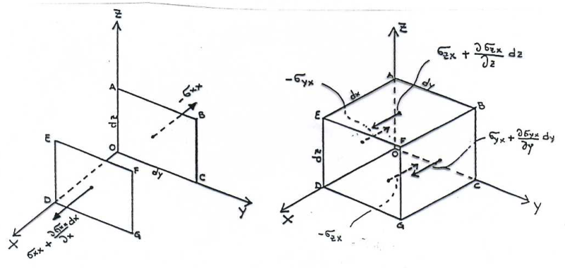
Considerando l’equilibrio di un parallelepipedo per traslazioni abbiamo visto che la risultante delle forze elastiche agenti lungo l’asse x (e analogamente lungo y e z) è:
Usando la legge di Newton: F=ma otteniamo:
Con ρ la densità del parallelepipedo e u la componente lungo x dello spostamento. Assumiamo che le altre forze (gravità) non varino apprezzabilmente attraverso il parallelepipedo. L’equazione si semplifica esprimendo gli sforzi in termini di deformazioni e le deformazioni in termini di spostamento:
Legge di Hooke
Deformazioni normali
Deformazioni di taglio
10
Notes:
10

Slide 11
Assumendo uno spazio omogeneo, cioè μ e λ costanti nello spazio:
Notes:
11

Slide 12
Analogamente le componenti delle forze lungo y e z porteranno alle equazioni per v e w:
Usando la notazione tensoriale o vettoriale
Queste equazioni valgono per un disturbo generale che si propaga in un mezzo omogeneo, isotropo perfettamente elastico assumendo deformazioni infinitesime e assenza di forze di corpo (gravità ovvero forze che descrivono la sorgente sismica!)
12
Notes:
12

Slide 13
Riscriviamo ora queste equazioni in un’altra forma che ci permetterà di capire le due forme di propagazione di un disturbo attraverso un corpo solido. Deriviamo parzialmente rispetto ad x, y, z rispettivamente le equazioni per u, v, w:
Sommando le tre equazioni
Questa è un’equazione d’onda che descrive la propagazione di una dilatazione cubica Δ. Questo tipo di onda viene detto ONDA P e si propaga con una velocità α data da:
13
Notes:
13

Slide 14
Proviamo ora a derivare parzialmente rispetto ad y l’equazione per u e rispetto ad x quella per v:
Sottraendo le due equazioni
In modo analogo ritroviamo anche:
rappresenta una rotazione nel piano x-y e che
Ricordando che
cioè
La componente x del rotore degli spostamenti, possiamo riscrivere le ultime tre equazioni in modo elegante come:
Questa è un’equazione d’onda che descrive la propagazione di un disturbo rotazionale. Questo tipo di onda non comporta variazioni di volume ed è detta ONDA S e si propaga con una velocità β data da:
14
Notes:
14

